Slide 1
Авторы:
Анпилова Ольга Николаевна,
Степанова Ирина Анатольевна
Зимующие птицы Белгородской области

Slide 2
Зимующие птицы
Белгородской области.
Синица

Slide 3

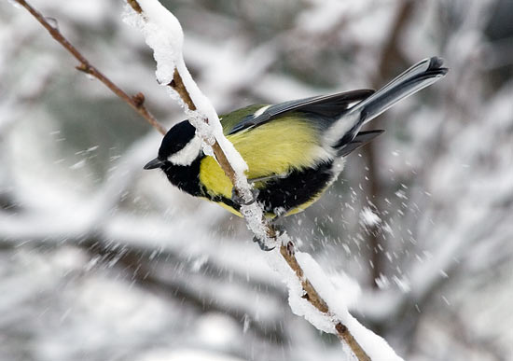


Ты с модницей этой,
Конечно, знаком:
Вертушке на месте
Никак не сидится —
Все хвастает
Синим своим сюртуком
И шапочкой синей
Гордится... (синица).

Slide 4
12 ноября- «день синиц»
Этот день считается днем встречи зимующих птиц.
Много на Руси памятных дней и праздников.
В основе Синичкина Дня лежит русский народный праздник Зиновий- синичник, который назван так в память
святого великомученика Зиновия покровителя зимующих птиц.

Slide 5
Приметы, связанные с синичкиным праздником.
Если сегодня прилетят синицы, значит, скоро ударят первые морозы.
Если на полях в этот день появлялись волки, то это предвещало голод или войну.
Свистит синица - на ясный день.
Синицы утром пищат - на ночной мороз.

Slide 6
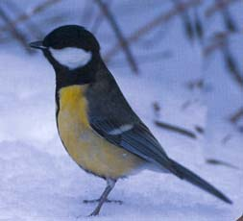
«Почему же птиц называют синицами»?
Название «синица», возникло, очевидно, в связи с тем, что
в оперение этих птиц часть перьев, имеет сине - голубую окраску.

Slide 7
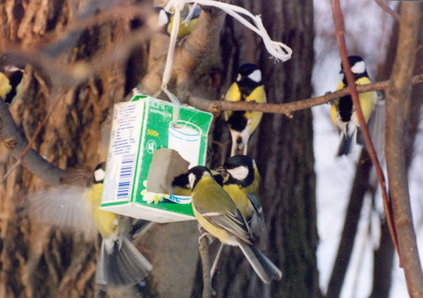
Синичий ряд обширный. В наших парках и лесах живут 6 видов этих птиц. Осенью и зимой всех их можно увидеть в городе у кормушек.
В солнечный полдень они звонко и протяжно поют свою песню: синь-синь, а нам кажется: «Скинь кафтан».

Slide 8
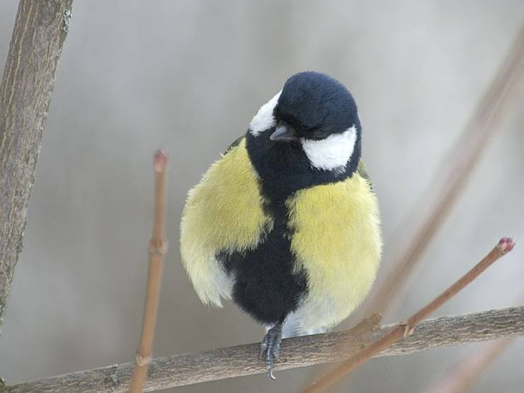
БОЛЬШАЯ СИНИЦА ( Parus major L.)
Самая большая и заметная из всех синиц. Отличается от других синиц оливково-зелёной спинкой и серо-жёлтым брюшком.
Посередине брюшка и горла у неё есть чёрная полоса с синеватым отливом, на голове чёрная шапочка. Щеки белые. Гнездо устраивает в дупле. Откладывает 8-13 белых с красноватыми крапинками яиц. Не от какого угощения не отказывается. Питается семенами, насекомыми, кусочками солёного сала.

Slide 9
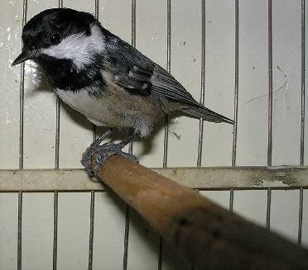
СИНИЦА МОСКОВКА (Parus ater)
Московка - чёрная синичка. Весь верх и горло у неё тёмные, только щёчки и брюшко белые. Имеет заметный признак – белое пятно на затылке. Может выделывать акробатические номера, подвесившись вниз головой в поисках корма.
Московка житель лесов с преобладанием хвойных деревьев.

Slide 10
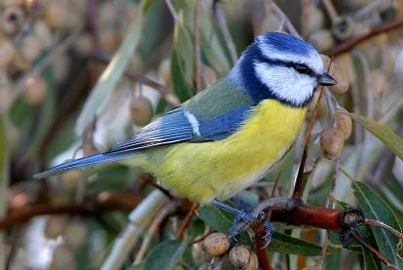
СИНИЦА ЛАЗОРЕВКА (Parus caeruleus)
Лазоревка ни минуты не сидит на месте. Характер у нее неуживчивый и довольно драчливый. Она гоняет на кормовом столике хохлатых синиц и гаичек, а в лесу нередко отнимает у них добычу.
Семена она ест менее охотно, главным образом кормится яичками насекомых.

Slide 11
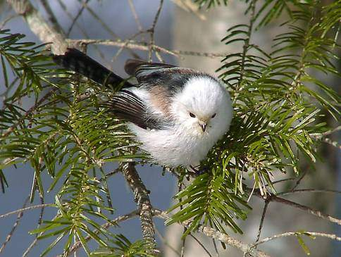
Длиннохвостная синица:
Небольшая, пушистая длиннохвостая синица. У неё длинный пёстрый хвост, поэтому её ещё называют ополовником.
Питается семенами осины и берёзы.
Летает обычно отдельными стайками.
Шапочка, спинка, хвост – голубые, а всё остальное оперенье – белое.

Slide 12
Гаичка:
Очень похожа на московку, но белого пятна на затылке нет.
Любит полакомиться семенами осины и берёзы, но не упустит подвернувшееся насекомое.
Ещё её называют пухляком. Не птичка, а дымчатый пуховой шарик.
Очень любит бывать в компании дятла, с ним ей весело и сытно. Всех короедов он не успевает съесть, вот и достаются они гаичке.

Slide 13
Гренадерка:
Её можно узнать по вздёрнутому хохолку на голове. За этот хохолок гренадёрку ещё называют – хохлатая синица.
Летом питается насекомыми, только поздней осенью и зимой - семенами.

Slide 14
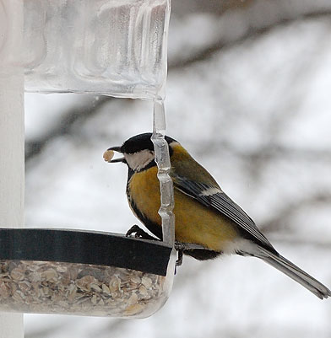
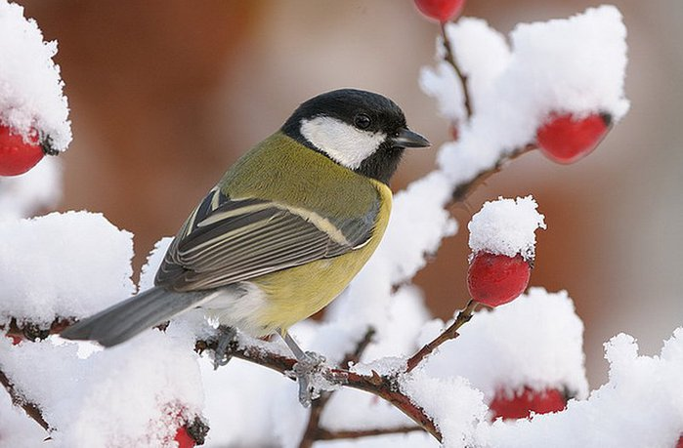
В народе говорили: «Подкорми птиц зимою — послужат тебе весною».
С наступлением первых морозов синички перемещаются поближе к жилью человека в надежде на помощь. Сделайте кормушку, повесьте её в саду или ближайшем парке, насыпьте в неё хлебных крошек или семян и не забывайте наполнять её в течение всей зимы. И вы увидите, как стайки синичек ежедневно будут слетаться к ней, а, насытившись, отблагодарят весёлым щебетом.

Slide 15
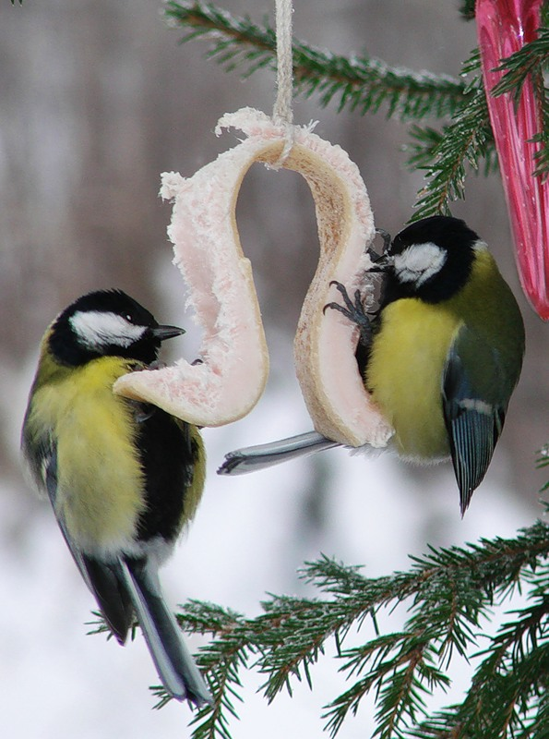
Сырое сало – превосходный корм для синиц

Slide 16
Изготовление кормушки из вторичного сырья
(пластиковых бутылок из-под напитков)
1.Возьмём пустую пластиковую бутылку из-под воды ёмкостью 5 л. На высоте 9см от дна вырезаем квадратное окошко шириной 10 см.
2. Отогнём к верху квадрат. Получиться окошко с навесом.
3. Изоляционной лентой обклеиваем края вырезанного окошка.
4.Ниже на 2 см. от окошка и точно по центру вырезаем отверстия диаметром 1.5 см. для жёрдочек. В эти отверстия вставляем заранее заготовленные жёрдочки из дерева или из веточек длиной 6-7 см. Жёрдочки можно изготовить из обрезков пластиковых бутылок, скатав их в трубочку.
Простая кормушка для птиц готова.

Slide 17
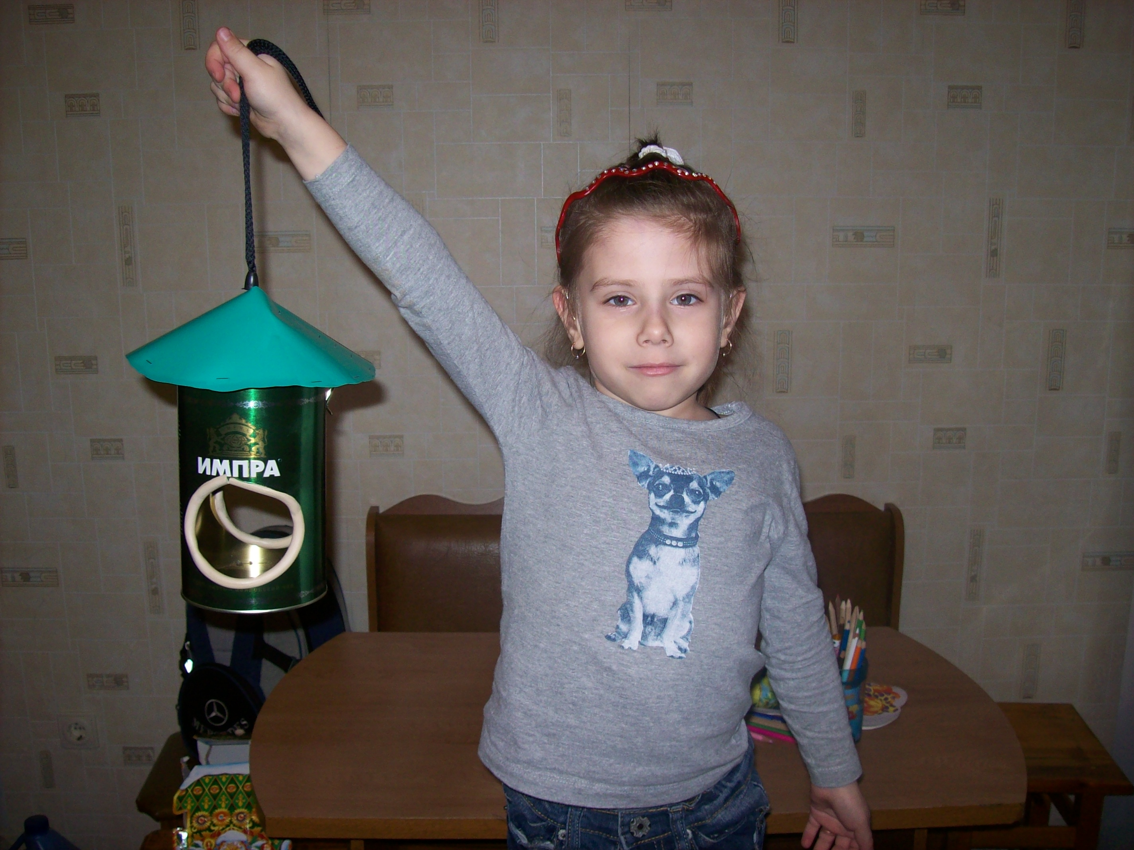
Домик для синички

Slide 18
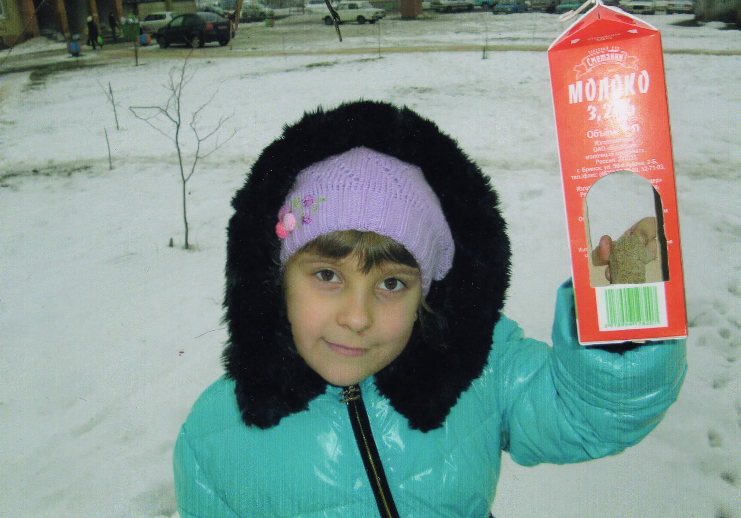
Вот и коробка пригодилась…

Slide 19
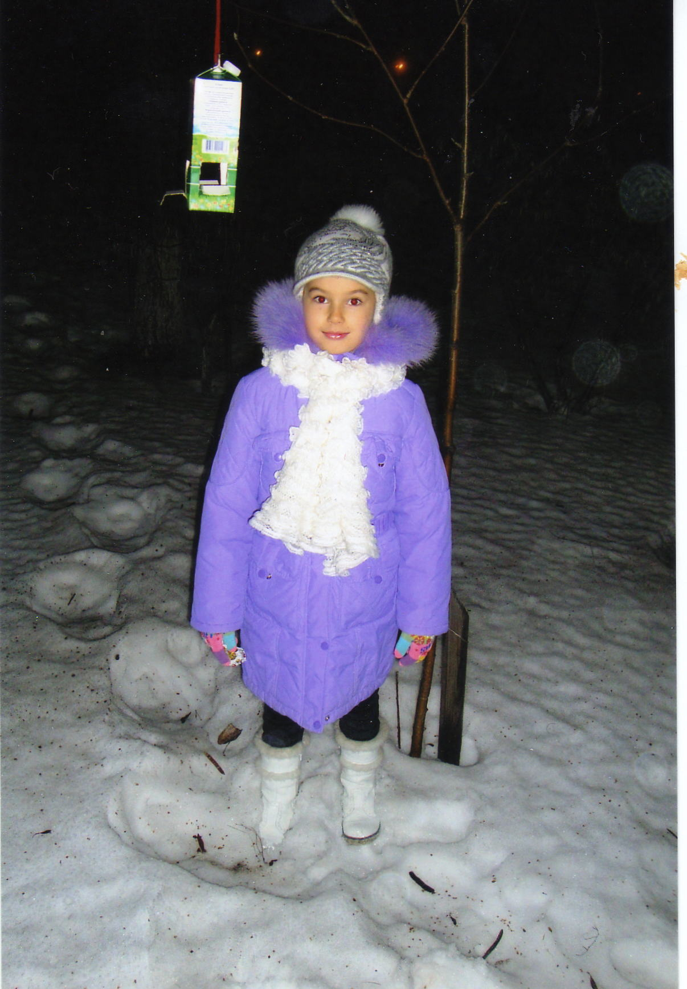
В ожидании пернатых друзей…

Slide 20
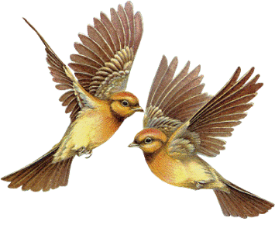
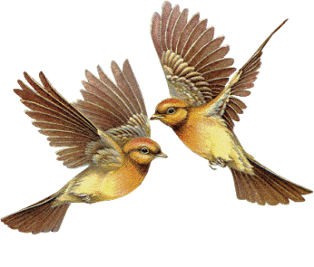



Зима – трудное время для птиц. Из десяти синиц к весне выживают всего две. Гибнут птицы не от холода, а от голода. Если мы, школьники, поможем им в это время, весной и летом они отблагодарят нас заботой о растениях, своим видом и звонким пением подарят нам радость и хорошее настроение.

Slide 21

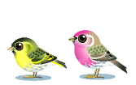

Зимующие птицы
Белогорья.
Дятел

Slide 22
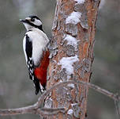
Чёрный жилет,
Красный берет,
Нос как топор,
Хвост как упор.
Всё время стучит,
Деревья долбит,
Но их не калечит,
А только лечит.
(Дятел)

Slide 23
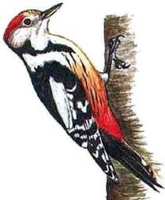
Самым многочисленным,
самым распространенным и
самым известным дятлом
нашей области является большой пестрый дятел.

Slide 24
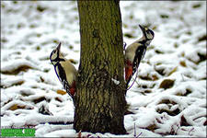
Внешне дятла трудно спутать с какой-нибудь другой птицей. Вертикальная посадка на стволе дерева, перемещение прямо вверх по отвесному стволу являются отличительными чертами представителей
дятлового племени

Slide 25
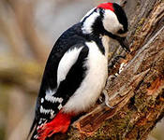
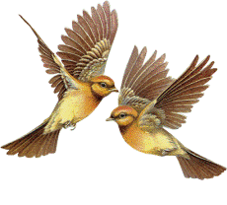
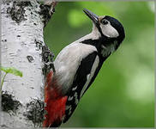
Дятла легко узнать и по красному беретику на головке и по чёрному жилетику. У него есть красные штанишки, а грудка у дятла беленькая.
Оказывается:
Самочки дятла «ходят без шапочки».
У них головка чёрная.

Slide 26
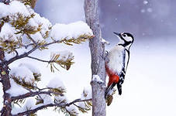
Я по дереву стучу,
Червячка добыть хочу,
Хоть он скрылся под корой,
Всё равно он будет мой.
У дятла острый длинный клюв, он им долбит дупла и щели.
Так дятел выдалбливает из толщи древесины насекомых.

Slide 27
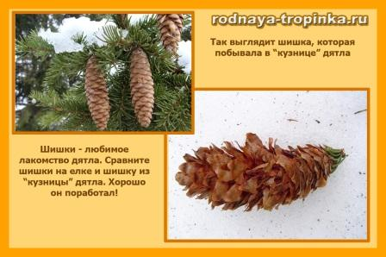
Зимой большой пестрый дятел кормится семенами сосны и ели.

Slide 28
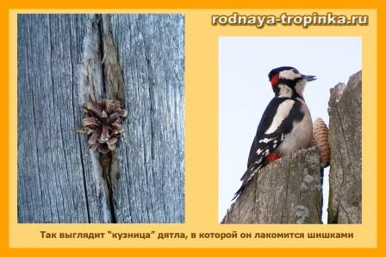
В это время дятлы оборудуют себе специальные "кузницы" –
щели в стволах.
За зиму под деревом, где располагалась "кузница", скапливается целая гора шишек.
За короткий зимний день дятел успевает раздолбить несколько десятков шишек, достав из каждой до полусотни жирных сосновых семян.
При этом многие шишки падают на землю, но они не высыхают, а значит сохраняют семена, которые в дальнейшем служат кормом для белок в самое голодное время. Этим же дятлы способствуют расселению сосны и ели по нашим лесам.

Slide 29
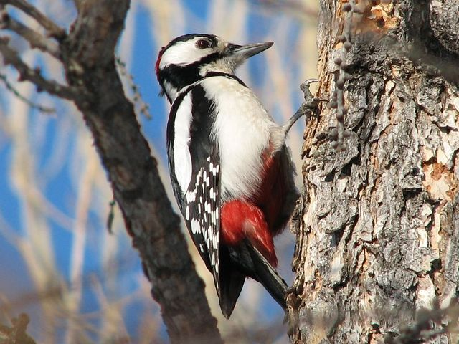
А еще у дятла особенный язык.
Он очень длинный (язык у него больше головы!!! 13-15 см), гибкий, тонкий, с острым кончиком и очень клейкий.
Языком он достает насекомых из-под коры деревьев и этим спасает деревья от гибели.
Поэтому дятла называют «лесной доктор».
Когда дятел долбит клювом деревья, он упирается на свой хвост. И поэтому хвост у него
очень сильный.
Коготки у дятла остры,
Красная головка;
Грудка, спинка, крылья пёстры,
Ест личинок ловко.
Древоточец где сидит,
Дятел точно знает;
Он к тому стволу летит,
Деревце спасает.

Slide 30
Несомненная заслуга большого пестрого дятла – восполнение дефицита «жил-площади» для птиц, живущих в дуплах, – мухоловок, синиц, поползней и других.
Дуплистые деревья, как правило, старые, больные или сухие, человек старательно убирает из насаждений, развешивая «взамен» скворечники, синичники, дуплянки.
Но все же основной поставщик лесных квартир – дятел. Свое гнездовое дупло он использует лишь один сезон, а на следующий год строит новое.

Slide 31




Зимующие птицы
нашего края.
Снегирь

Slide 32
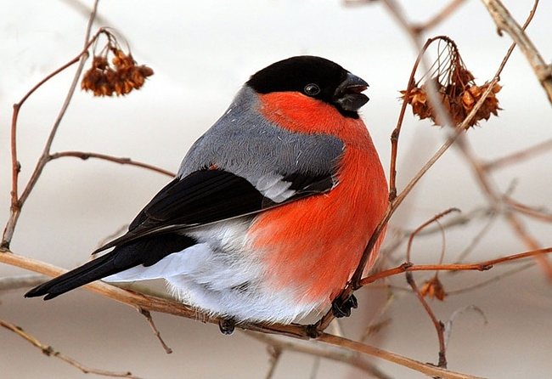
Снегирь
Сорок градусов мороза,
Всё вокруг белым-бело.
Сел снегирь на ветвь берёзы-
Красногрудому тепло.
Стойкий, стуже не подвластен
Песней славит он зарю.
Знать недаром галстук красный
Дан с рожденья снегирю.

Slide 33
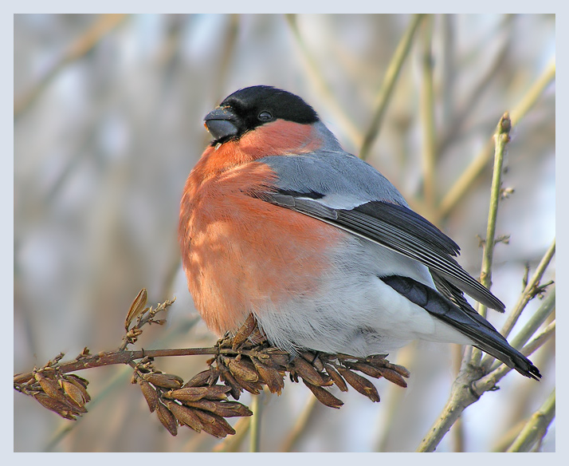
Громко вторят снегири

Slide 34
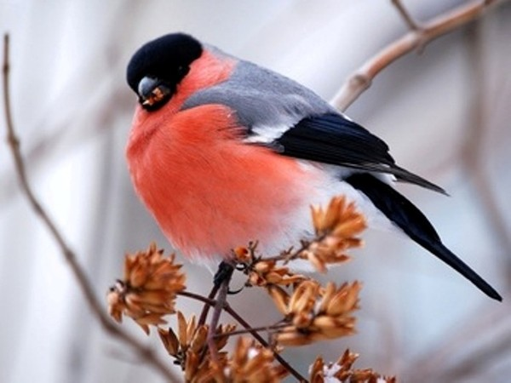
Снегирь — одна из широко известных перелётных птиц лесов России. Это один из ранних зимних гостей, прикочевывающих к нам с севера вместе с первым снегом и заморозками. Среди обедневшей осенней и зимней природы снегирь особенно заметен своей очень яркой и красивой окраской.

Slide 35
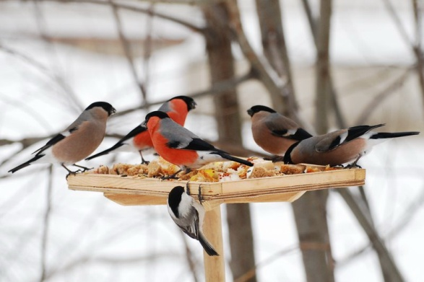
Снегирь живет в
лесах с густым подлеском, избегает только чистые сосняки, также его можно встретить в садах и парках городов (особенно во время кочевок). Распространен почти по всей лесной зоне России. Снегири могут быть оседлыми и кочующими.

Slide 36
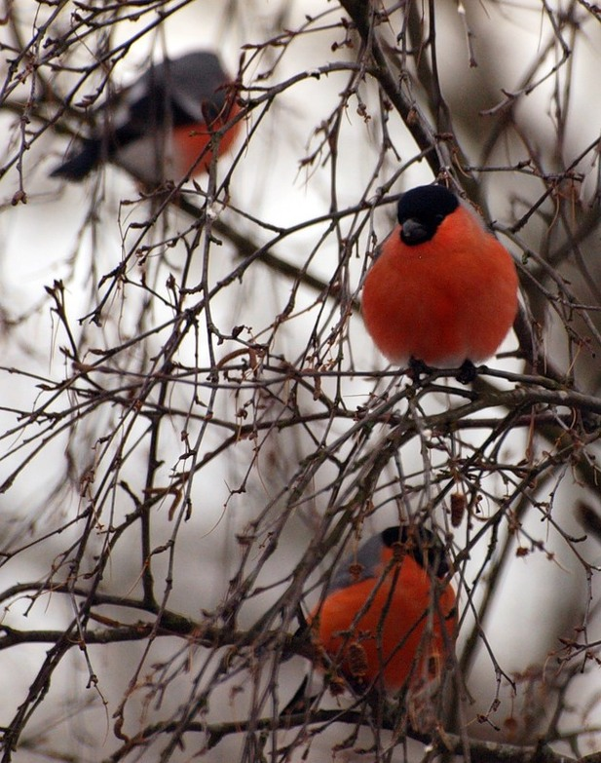
Летом птица обитает как в густых лесах, так и в редколесьях на краях выгоревших лесов и вырубок, но поскольку держится он очень скрытно и редко попадается на глаза, его нечасто можно заметить в это время года. Зато зимой стаи снегирей очень хорошо различимы, как и отдельные птички на безлиственных деревьях парка на белоснежном фоне.

Slide 37
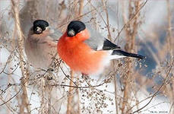
Птица эта чуть крупнее воробья, очень плотного сложения. Эта птичка голубовато-серая сверху с черными шапочкой, подбородком, крыльями и хвостом, белыми надхвостьем и полосой на крыле. Самец и самка резко различаются по оперению. У самки- грудь ровного буровато-серого тона .У самцов снегирей грудка розовато-красного цвета. Молодые птицы без черной шапочки (только крылья и хвост черные).

Slide 38
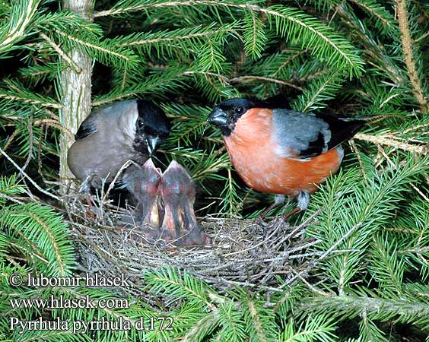
Гнездится снегирь в хвойных и смешанных лесах, предпочитая участки с преобладанием ели. В места гнездования снегири прилетают во второй половине марта — начале апреля.
Notes:
38

Slide 39
Гнездится снегирь в хвойных и смешанных лесах, предпочитая участки с преобладанием ели. В места гнездования снегири прилетают во второй половине марта — начале апреля.
Notes:
39

Slide 40
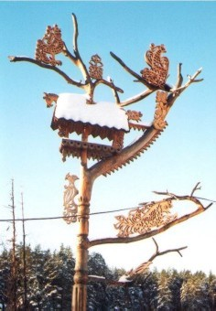
Покормите птиц зимой!
Пусть со всех концов
К вам слетятся, как домой,
Стайки на крыльцо.
Не богаты их корма,
Горсть зерна нужна,
Горсть одна – и не страшна
Будет им зима.
Notes:
40

